Slide 1


网格化疫情防控与预测 SAP Innovation Business Solution

Slide 2
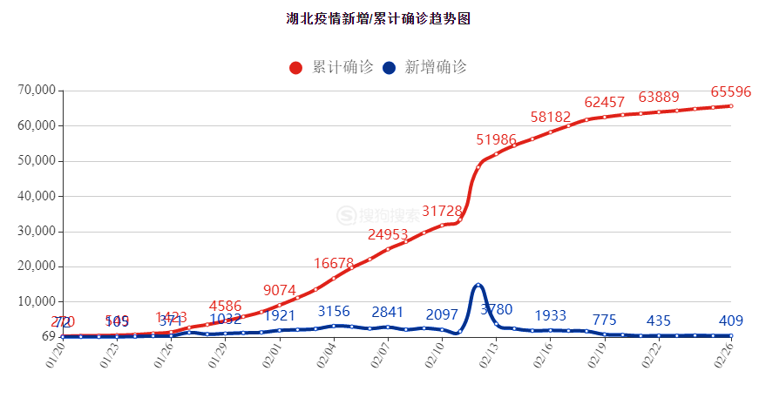


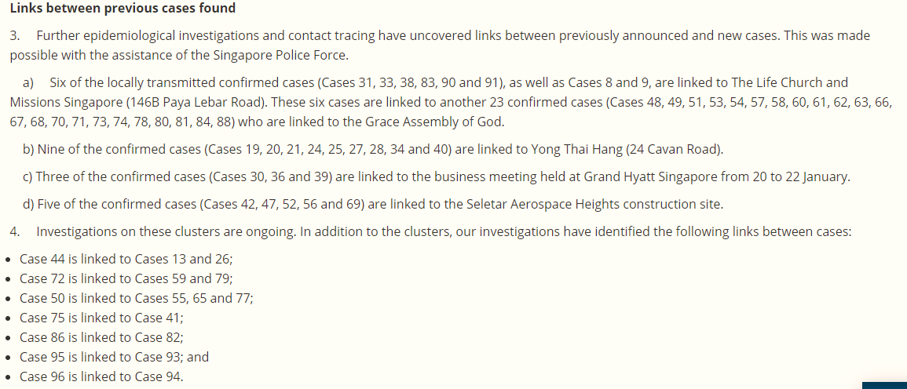


疫情防控需要及时响应、精准施策
传染病的基本再生数，是指一个病人在平均患病周期内传染的人数，新冠是2~3。由2²⁰ = 1,048,576得知，这样基本再生数的传染病疫情如不迅速有效控制，后果不堪设想。
国内湖北地区的前期数据呈现出指数曲线特点。经过1个月的全国奋战，2月27日，当日新增409例。
韩国1月19日出现第一例新冠病例，到2月27日，共确诊1766例，当日新增505例。
新加坡1月23日出现第一例新冠病例，到2月27日，共确诊58例，当日新增3例。

Slide 3

应对疫情的经验和反思
中国经验 ：疫情爆发期，通过果断隔离和人民“战争”，有效遏制疫情快速发展。
赞赏两国的方案！
新加坡经验 ：疫情初期，避免聚集，内紧外松，确保本地医疗资源平稳运行。同时详细披露病患接触信息，减少民众恐慌、降低传播概率。
务实高效、关注细节是两国经验的共同特点！是否合理解决以下问题关乎流行病防控的成败。
隔离措施是否做到？
防疫抗疫资源是否配置恰当？
上面千条线，下面一根针。如何帮助基层落实工作，从会议、报表中解放出来，更多时间更高效地参与一线防控工作？
是否有效识别高风险区域和人群？
确诊病例后，流行病学调查如何高效快速开展？
如何依法防治，确保合规传染病防治法的信息披露要求？
如何在疫情爆发期快速应收尽收、清底？

Slide 4



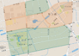
数字化网格化疫情防控体系建设
SAP的思考
搭建合理的防控体系，实现三方相互承载、相互联动。以数字化助力高效和精准，固化成功经验。
医院治疗
疾控管理
基层网格防疫防控
战“疫”
医院信息系统
疾控管理系统
数字网格防控
体系
联动
流调支持
转诊送医
医疗资源负荷
集中收治
排查
流调支持
社区是疫情联防联控的第一线，也是外防输入、内防扩散最有效的防线。
防疫指导

Slide 5
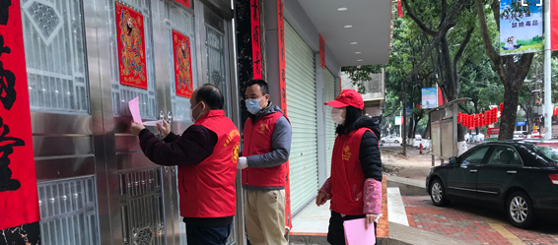

SAP网格化疫情防控与预测 – 概览
SAP网格化疫情防控与预测，为网格基层管理人员、医疗机构、政府疾控部门提供基于网格的疫情监控、疾控分析和疫情风险评估预测。集成疫情宏观数据的展示。
辖区疫情
病例管理
聚集性事件
医疗机构负荷
接触分析
风险识别
疑似管理
防疫指导
该系统支持基层网格管理人员，分析本网格内的疫情情况、人员及其关系情况，跟踪防疫任务的执行，和查看排查结果。
网格疫情
人员情况
关系情况
防疫任务
排查结果
主要受益：
医疗机构和政府疾控部门的流调人员、疾控管理人员，可以获得辖区内的疫情现状及未来的疫情风险评估、医疗机构负荷、病例情况和聚集性事件。
迅速掌握网格和辖区内人员的基本情况
及时识别重点风险区域和人员，采取针对性的防疫措施
落实防控工作细节，做实做细
群防群控与专业机构相结合，提高防疫和流调效率
合理配置防疫和医疗力量和资源
降低基层人员文档、会议负荷，更多时间投入一线工作
PC端和移动端，灵活支持管理工作和一线工作的系统使用

Slide 6
基层网格防疫监控

Slide 7
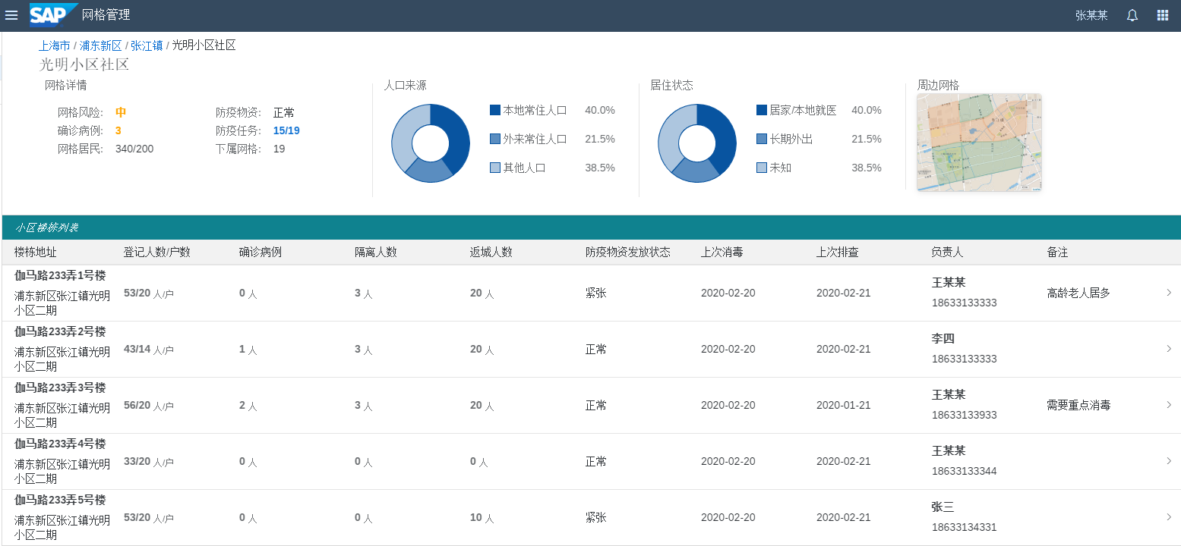
基层网格防疫监控 – 网格内基本防疫情况

Slide 8
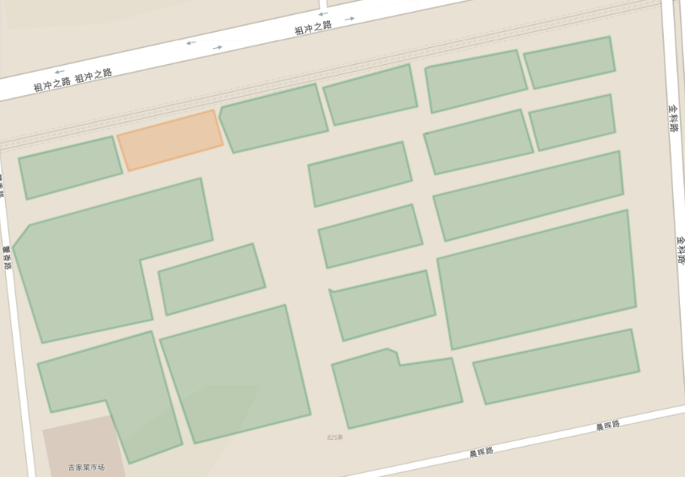
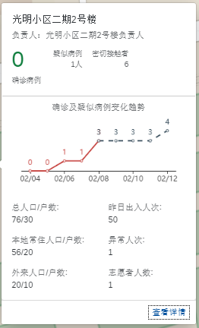
基层网格防疫监控 – 网格内基本防疫情况

Slide 9
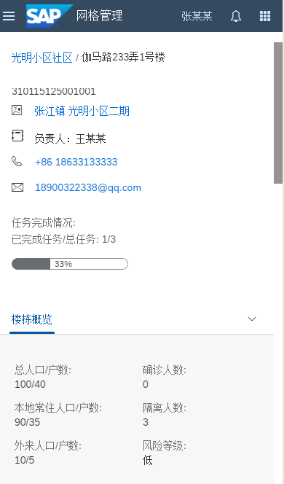
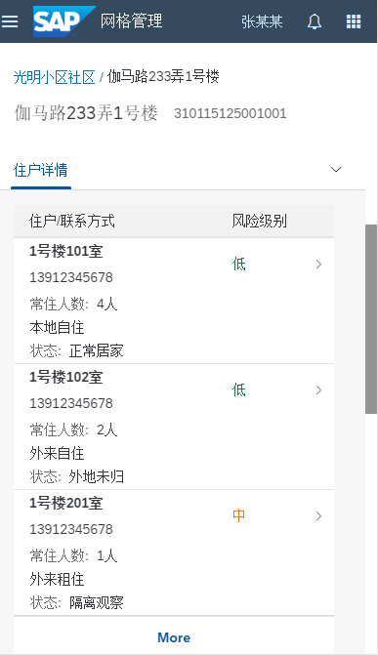
基层网格防疫监控 – 网格内基本防疫情况

Slide 10
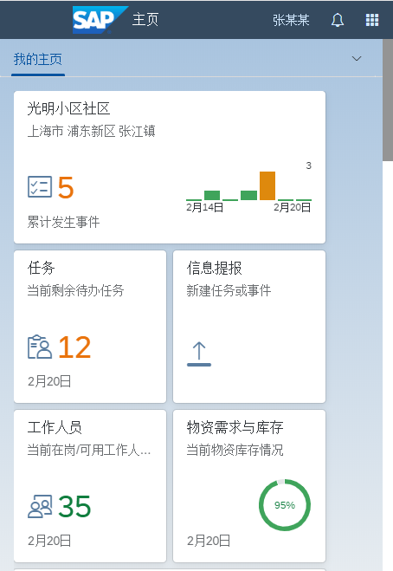
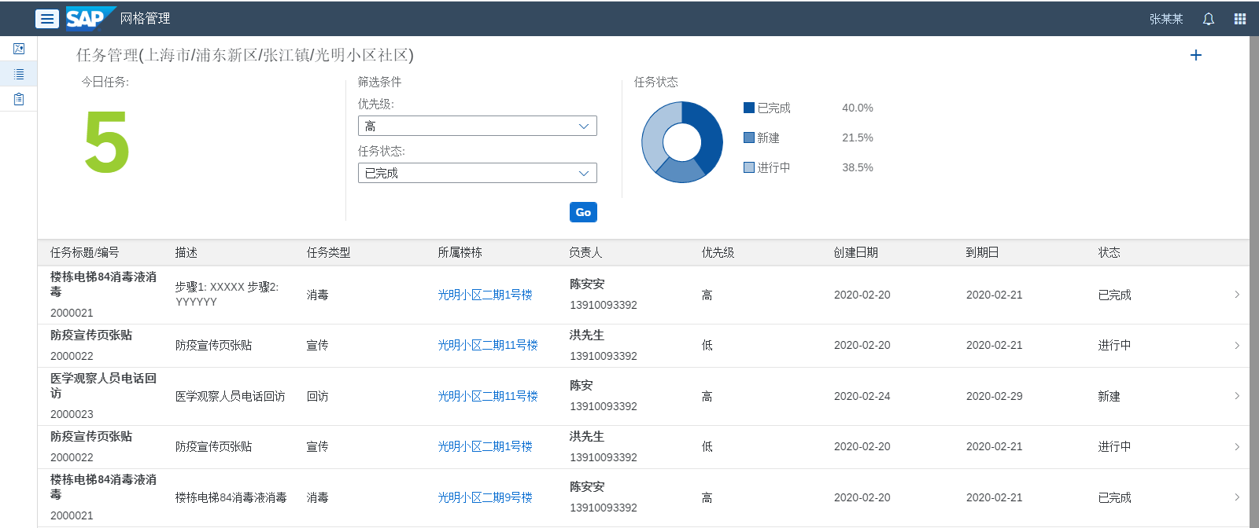
基层网格防疫监控 – 防疫任务管理面板

Slide 11
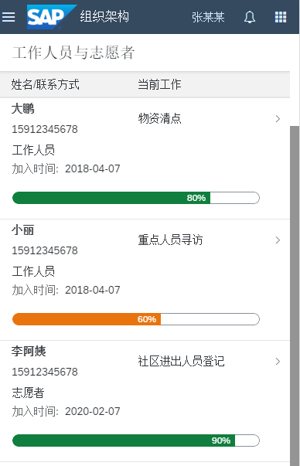
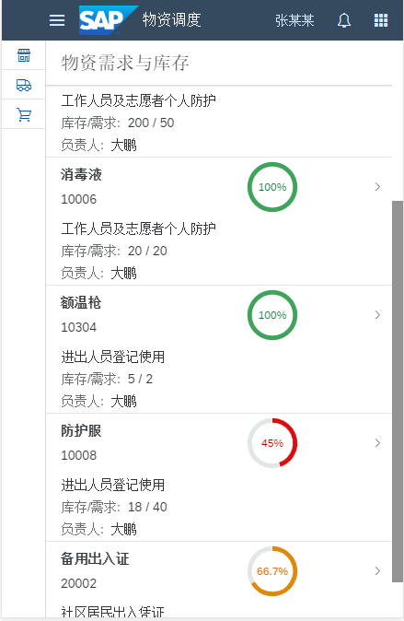
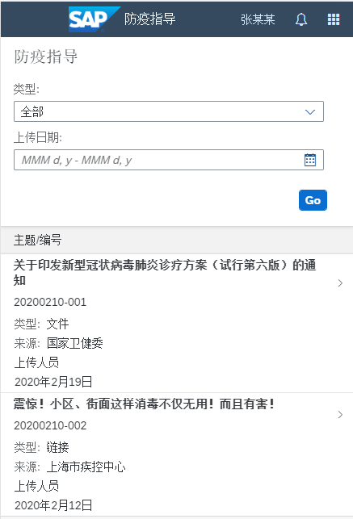
基层网格防疫监控 – 防疫任务管理面板

Slide 12
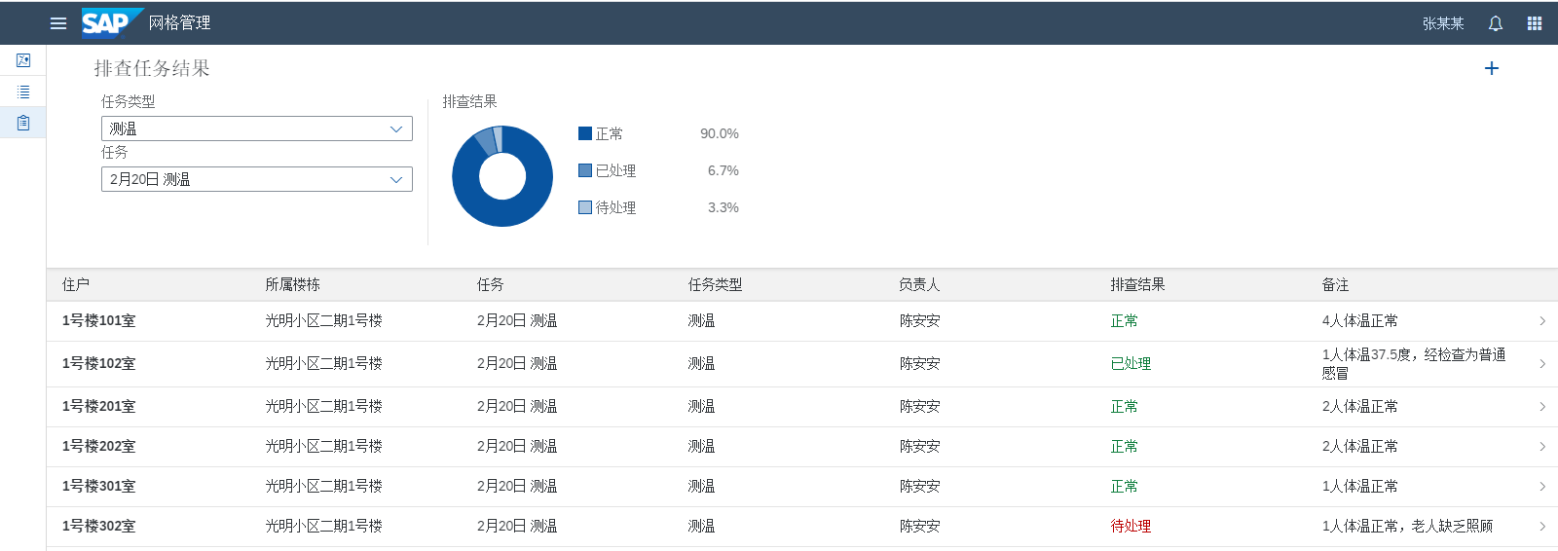
基层网格防疫监控 - 排查结果查询与分析

Slide 13
疾控分析与预测

Slide 14
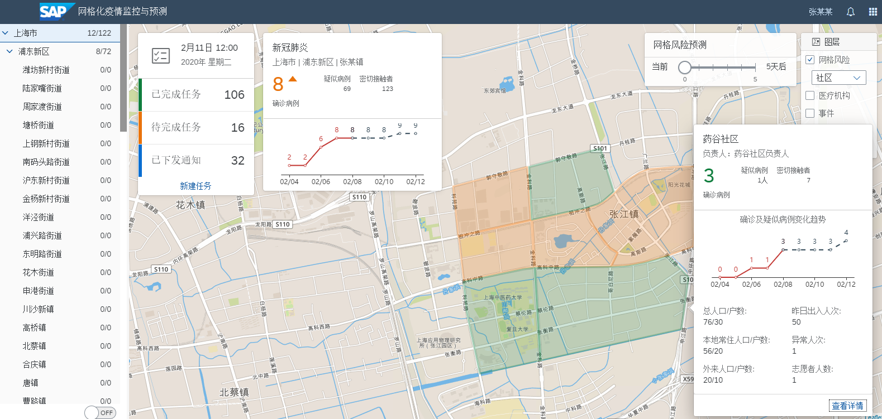
疾控分析与预测 – 网格疫情分析

Slide 15
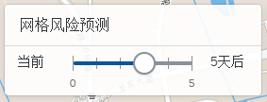
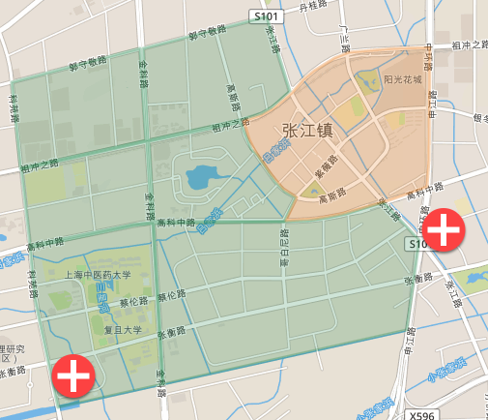
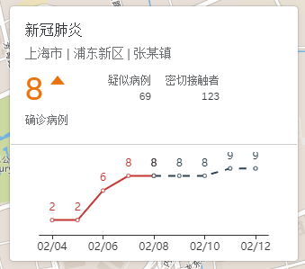
疾控分析与预测 – 网格疫情预测与模拟
参照整体疫情水平，和各个网络病情数据，动态模拟5天内各个网络的疫情风险水平，各个网格的颜色会在模拟过程中发生变化，提示疾控管理人员加强重点关注区域的防控措施和疑似排查。

Slide 16
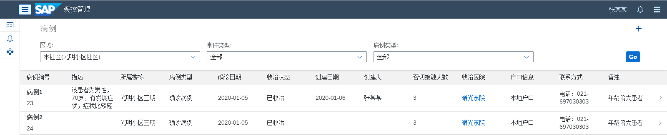
疾控分析与预测 – 病例管理

Slide 17
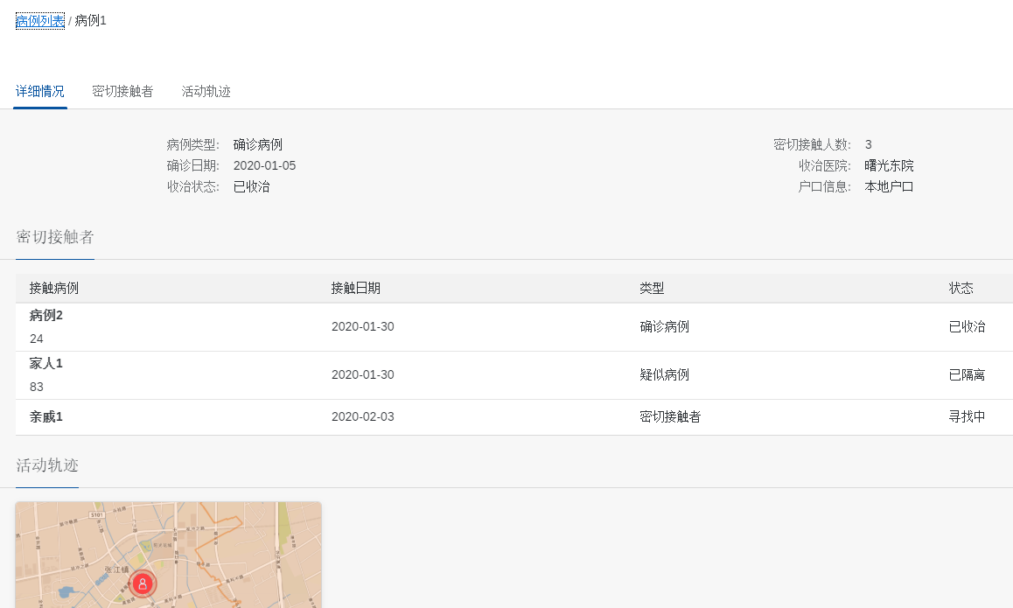
疾控分析与预测 – 病例详细信息

Slide 18
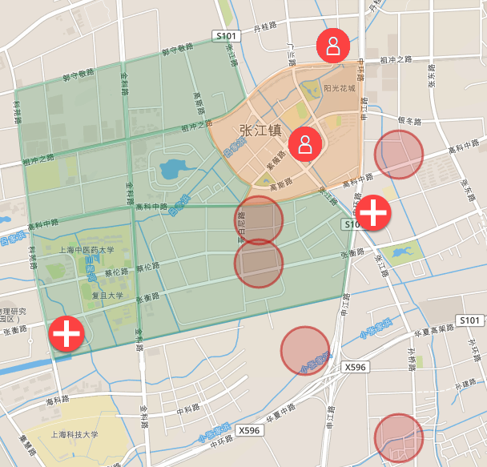
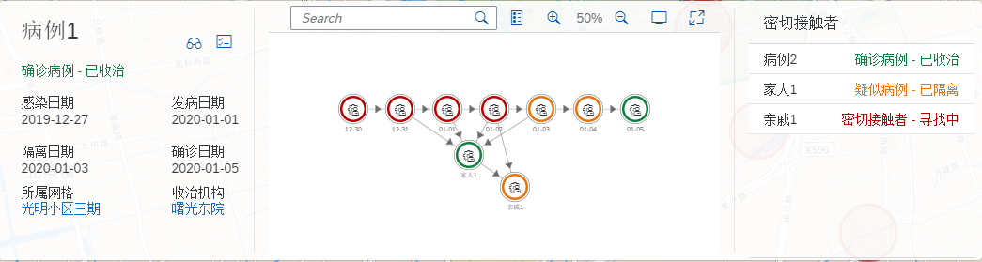
疾控分析与预测 – 病例轨迹与接触分析
追踪病例轨迹
分析接触关系
支持流调和
及时部署防疫措施

Slide 19
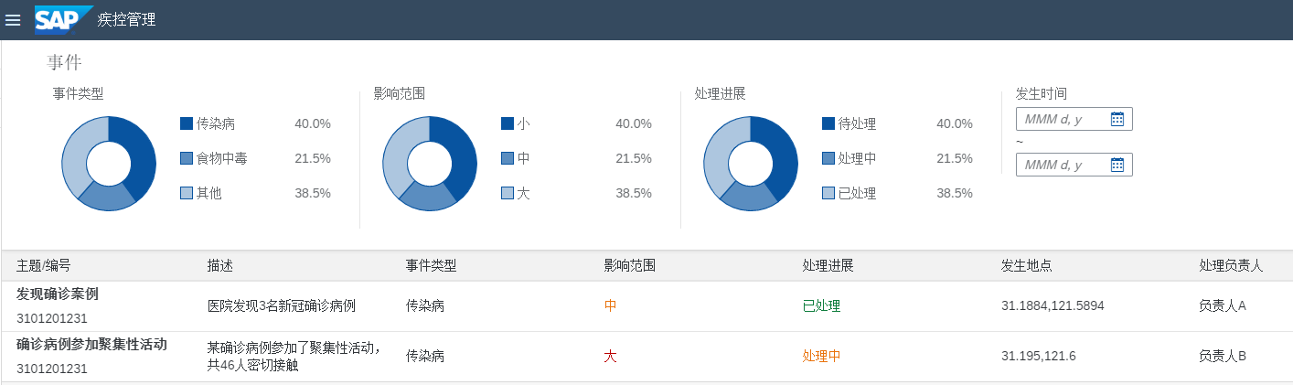
疾控分析与预测 – 疫情事件分析

Slide 20
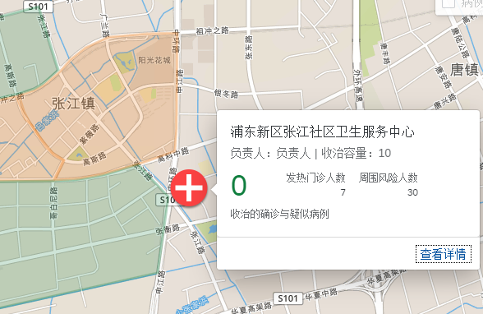
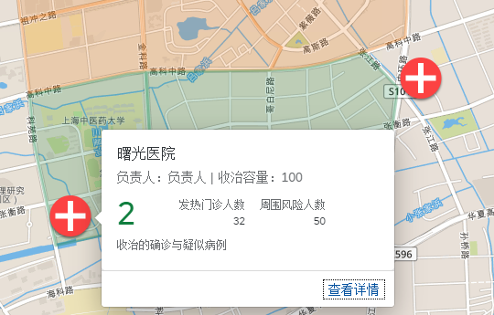
疾控分析与预测 – 医疗机构负荷分析

Slide 21
基于SAP数字化平台进行防疫抗疫创新

Slide 22









SAP数字化创新平台
开放式的创新
用户视角的创新
体系化的创新
SAP应用
自开发应用
合作伙伴应用
其他第三方系统
SAP 云产品
(SaaS)
创新应用部署与管理
SAP SuccessFactors
Fiori 用户体验
Co-pilot 等
创新技术
ML& AI, IoT, 大数据
S/4
SAP S/4HANA Cloud
集成
业务服务
LoB APIs 等
SAP Cloud Platform
数字化平台(PaaS)
技术支持服务
CPI 等
扩展
C/4
SAP C/4HANA
HANA 数据管理套件
HANA, Data Hub等
SAP Fieldglass
SAP Concur
SAP Ariba
数字化平台
等等

Slide 23
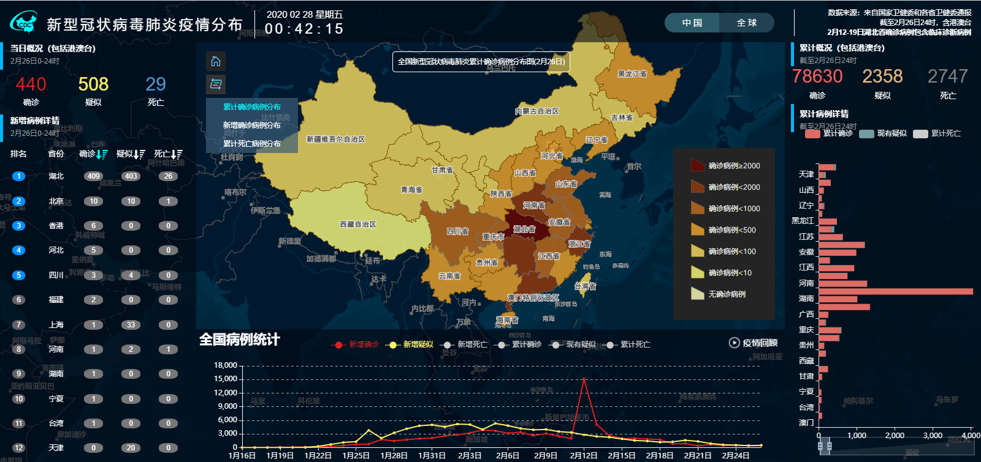
数字化防疫抗疫 – 借力SAP数字化创新平台进行深度创新
示例主题：公共防疫信息共享与数据利用
选项一：集成官方疫情宏观数据发布平台
选项二：利用SAP SAC定制地方或辖区的疫情分析面板

Slide 24


数字化防疫抗疫 – 借力SAP数字化创新平台进行深度创新
主题：基层网格人员防疫数字化助理
主题：国际防疫信息、数据和治疗方案共享
主题：防疫物资应急管理
主题：流调数据与公共交通数据、通讯数据、海关数据的整合分析与追踪
主题：基于IoT的热成像温测与异常人员快速识别
数字化创新平台
主题：人员密集场所内的防疫机器人巡检
主题：企业复工复产对防疫物资供应影响的模拟分析
主题：防疫志愿者管理与网格内专业人员力量调配

